Slide 1
카페 주문 서비스
‘아아맛집’
G-bridge
Date- 2020 . 07. 11
201533745 문선일

Slide 2
목차
1.
개발 목적
2.
시스템 구성도
3.
시연 영상

Slide 3

개발 목적
앱을 통한 주문
매니저가 주문 접수로 인해낭비 되는 시간을 줄임
키오스크도 바쁠 때는 뒷사람때문에 빨리 골라야 하는 눈치를 안 봐도 됨.
진동 벨, 번호표 대체
푸시 알림
주문 받아갈 때까지
계속 신경 쓰고 있을 필요 없음
매장에 진동벨을 구비할
필요가 없음

Slide 4




시스템 구조
서버
매니저
사용자
로그인
로그인/로그아웃
주문 확인
회원가입
주문 완료 알림
REST API
카테고리별 목록 조회
주문하기
주문 내역 조회
카드 정보 저장
통합 데이터베이스
완료 내역 알림 받기

Slide 5
메뉴 구조도
로그인 화면
회원가입
로그인/로그아웃
일반 사용자
매니저
카테고리별 선택
Coffee
Non-Coffee
Tea
Dessert
주문 목록 추가
주문 확인
주문 내역 확인
결제하기
완료 처리

Slide 6
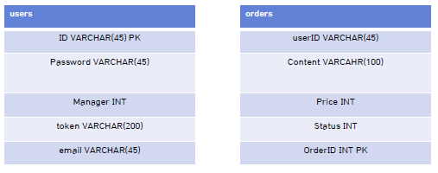
DB 구조
FK

Slide 7
시연영상

Slide 8
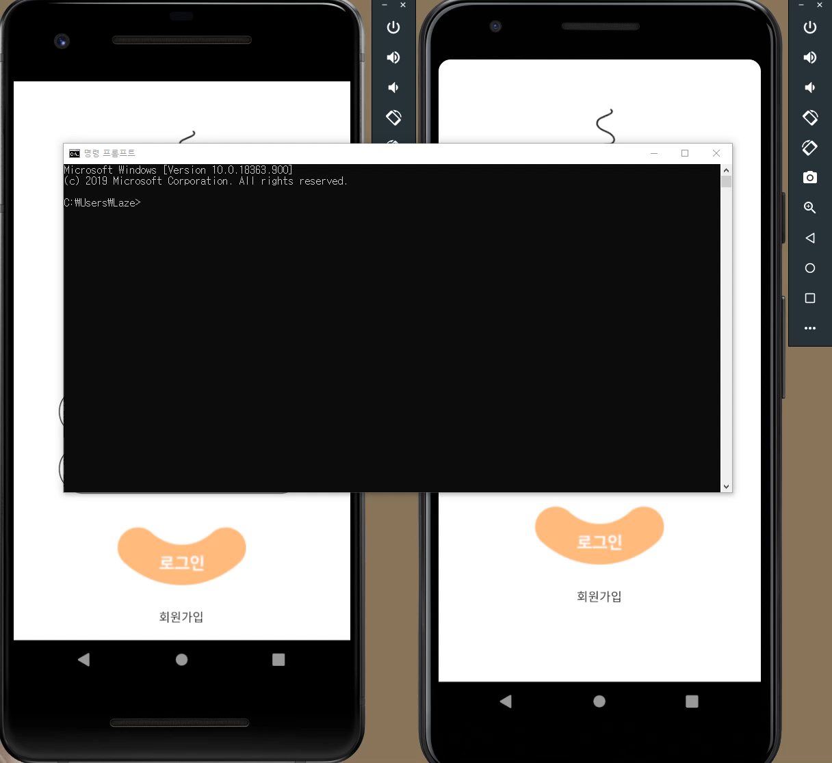

Slide 9
감사합니다

